Slide 1
Introducción SSIS
Microsoft SQL SERVER – INTEGRATION SERVICES

Slide 2
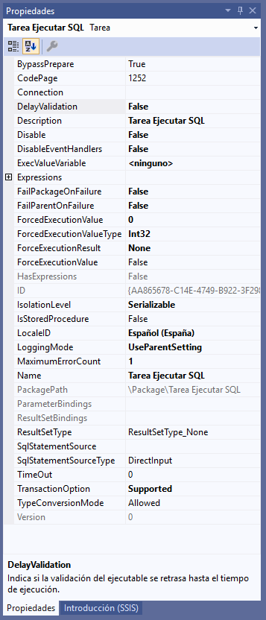

Sql task
DelayValidation: No valida conexión ni consultas. Por ejemplo sirve para cuando el comando a ejecutar se forma en tiempo de ejecución.

Slide 3
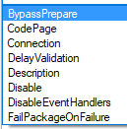
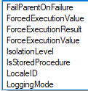
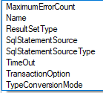
Sql task - expressions
Las expresiones se usan para automatizar alguna opción del task, en tiempo de ejecución.
La opción que mas se utiliza es:
SqlStatementSource: Sirve para agregar en tiempo de ejecución el query a ejecutar.

Slide 4
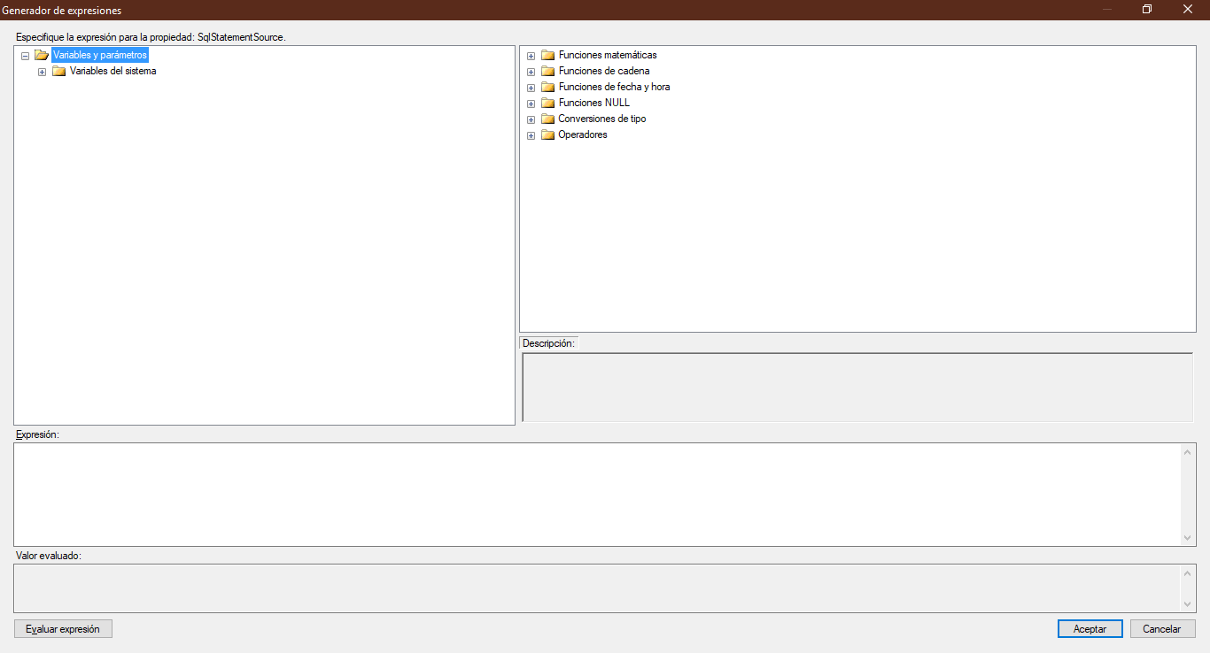
Sql task - expressions
Aqui se localizan los datos con los que se puede trabajar, como variables o campos.
Funciones con las que se pueden modificar las variables o campos.
Aca se ponen los campos, variables o funciones con las que se quiere trabajar.
Acá se muestran los resultados de la expresión.

Slide 5
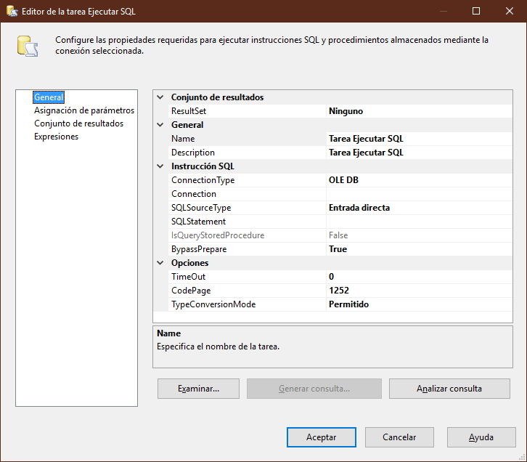
Sql task – editor - General
Principales características:
Connection: Lo primero que se tiene que seleccionar.
SQLStatement: Query a ejecutar.
SQLSourceType: Método de entrada del query a ejecutar. Las opciones son Entrada manual o harcodeada, desde archivo o desde una variable.
Si el query a ejecutar devuelve un set de datos, se tiene que poner la opción ResultSet en FullResulset

Slide 6
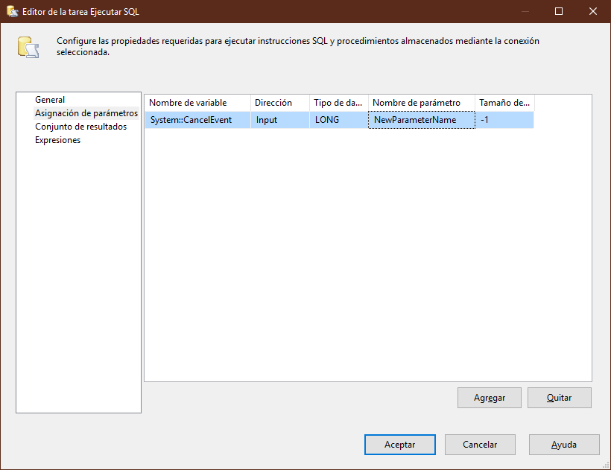
Sql task – editor – Asignacion parametros
Esta sección es para configurar las variables que se pasen como datos de entrada(input) o salida (output) del query a ejecutar.
Las variables que se configuren en el query serán representadas por signos “?”. El orden de estos se configura en la opción “Nombre de parametro” con números iniciando con cero.

Slide 7
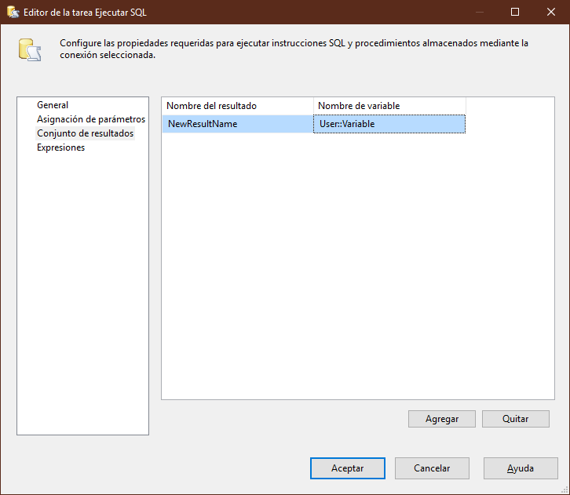
Sql task – editor – Conjunto Resultados
Si la opción ResultSet esta en FullResultSet, se tiene que poner una variable en esta sección para guardar los datos. Por lo general la variable que se pone en esta sección, es de tipo objeto para poder guardar un conjunto de filas y columnas de datos.

Slide 8
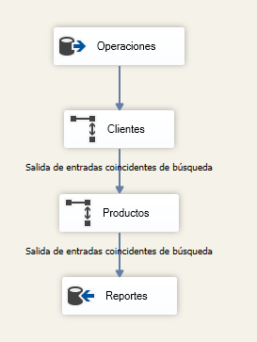
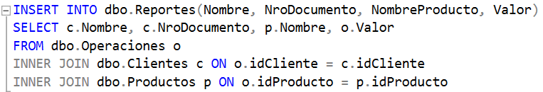
Lookup – joINS CON TASK DE SSIS
Si se quiere hacer JOINs como se haría en SQL se usan las lookups.

Slide 9
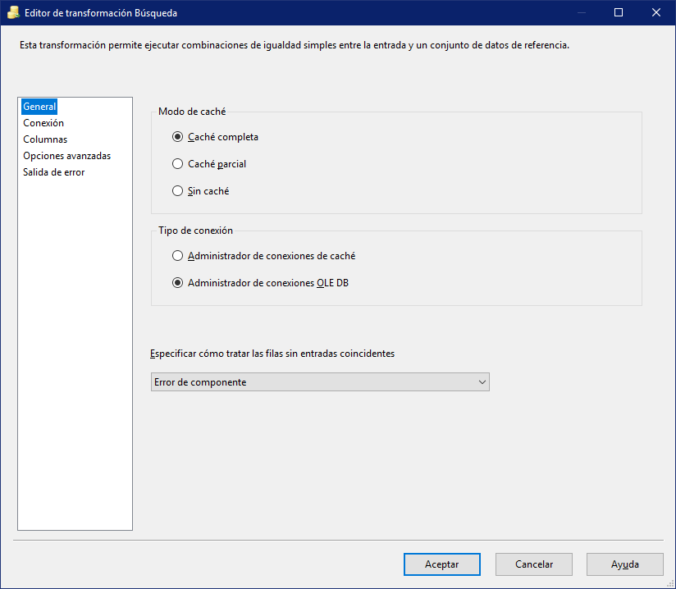
Lookup – joINS CON TASK DE SSIS

Slide 10
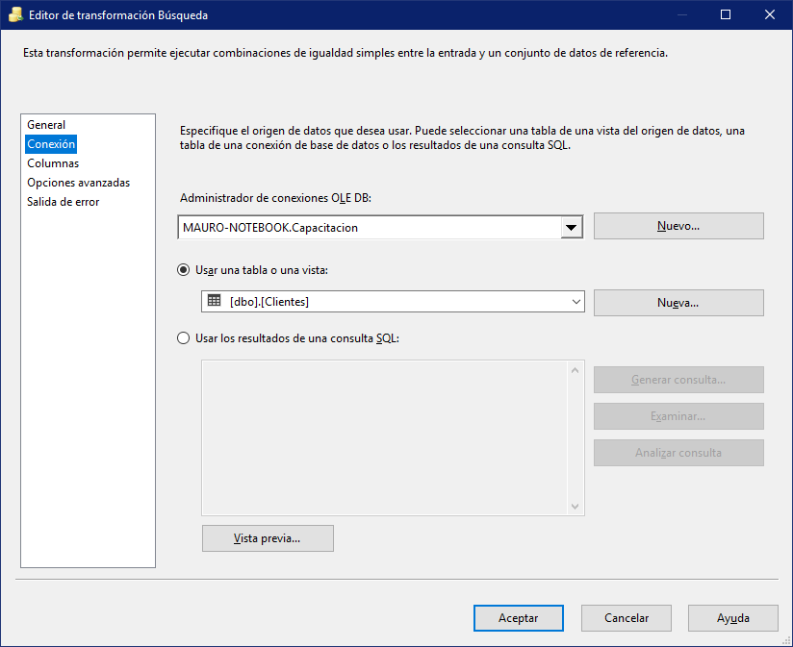
Lookup – joINS CON TASK DE SSIS

Slide 11
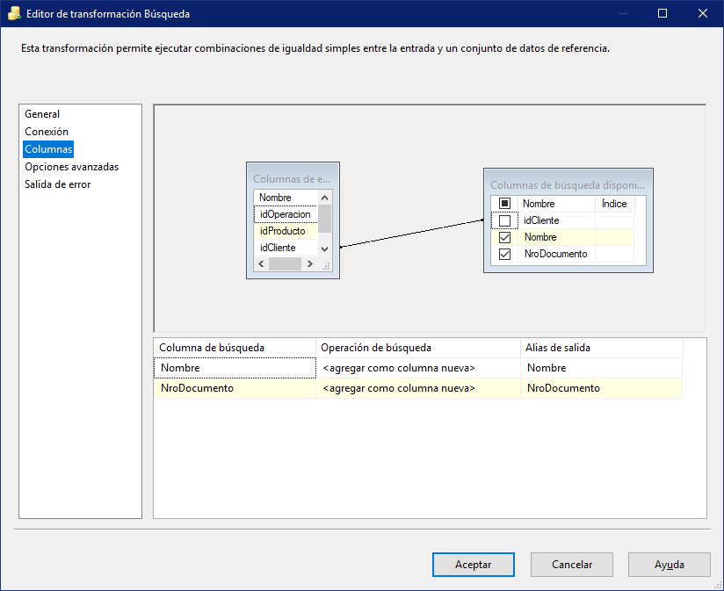
Lookup – joINS CON TASK DE SSIS

Slide 12
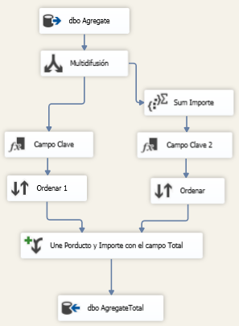
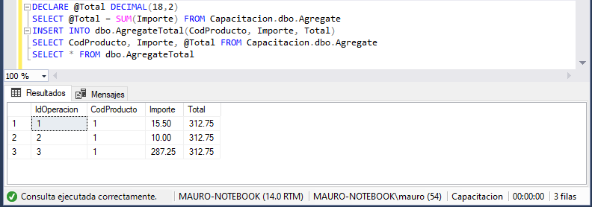
Data Flow - Agregate
Transformación para poder usar función como SUM, COUNT, GROUP BY, AVG, MIN y MAX.

Slide 13
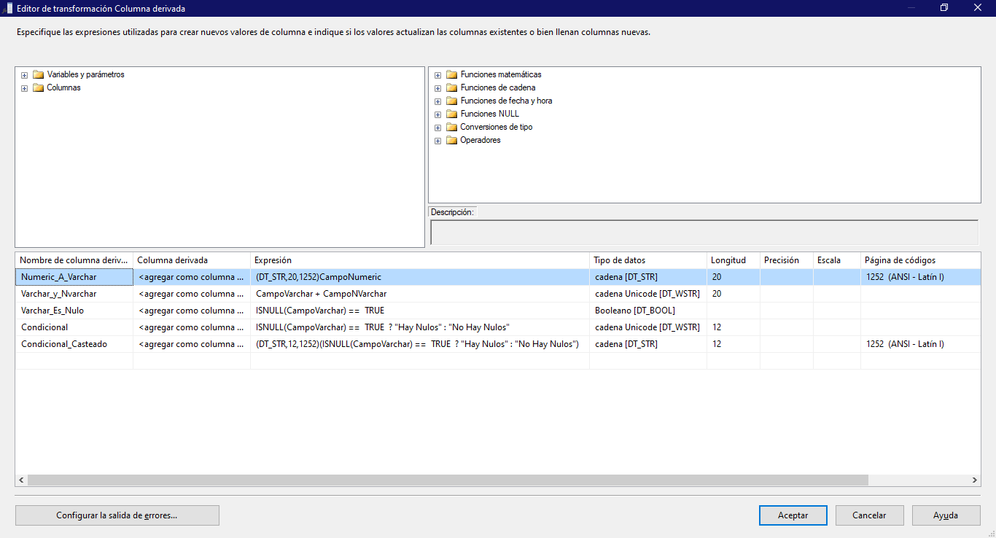
Columna derivada

Slide 14
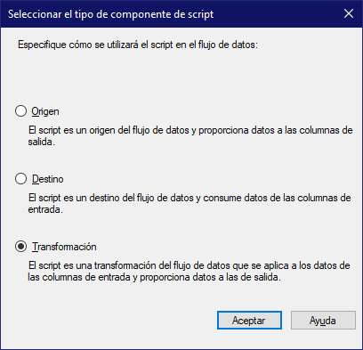
Componente Script - Transformacion

Slide 15
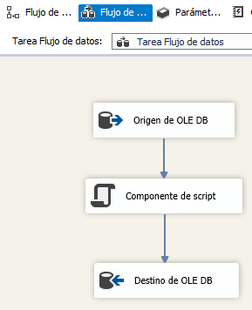
Componente Script - Transformacion

Slide 16
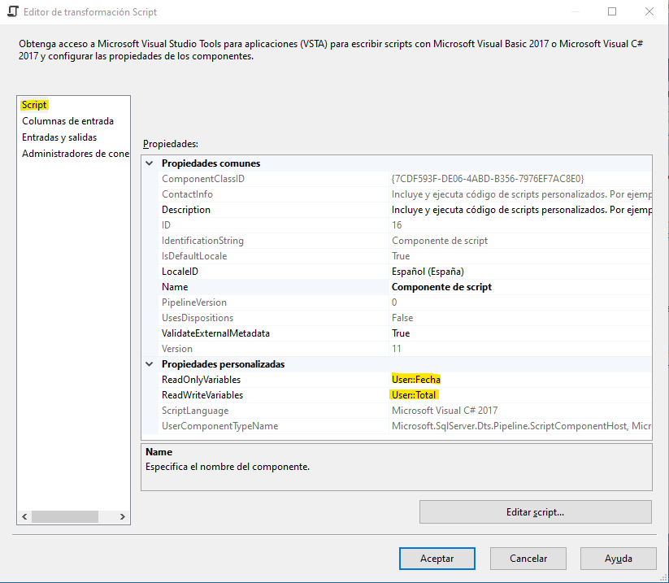
Componente Script - Transformacion

Slide 17
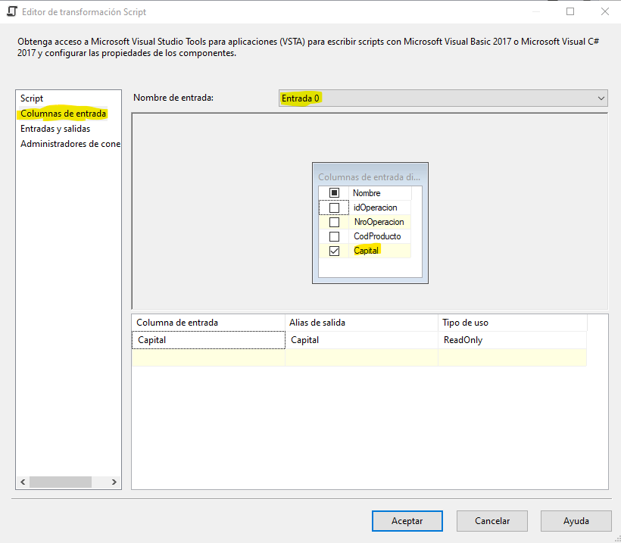
Componente Script - Transformacion

Slide 18
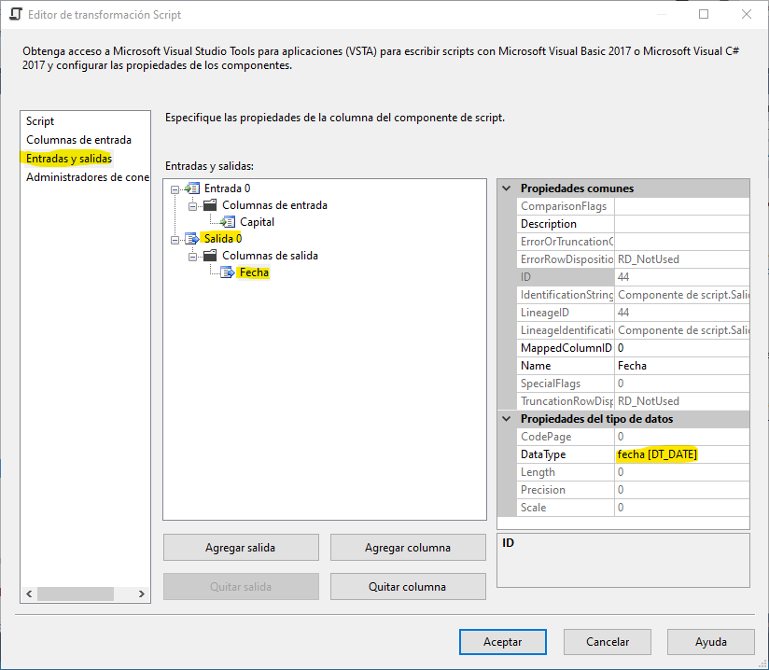
Componente Script - Transformacion

Slide 19
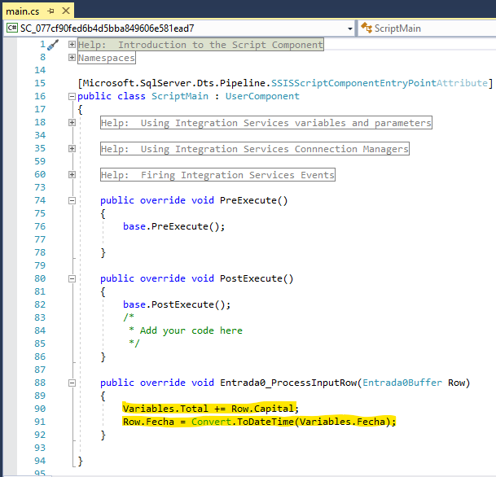
Componente Script - Transformacion
Código .NET Framework
En este ejemplo se hacen dos cosas:
Se suma cada capital que va pasando en la variable Total
Se carga el campo Fecha con la variable de entrada del mismo nombre.

